Slide 1

Texture and patterns for fabric
Age 7-10
نسيج وأنماط للنسيج
Studio56.qa
Notes:
Take the attendance
Have you attended workshops before?

Slide 2
VECTARY
Object Mode
وضع المجسمات
Generation tools
أدوات التوليد
Texture and patterns
نسيج وأنماط
Studio56.qa

Slide 3
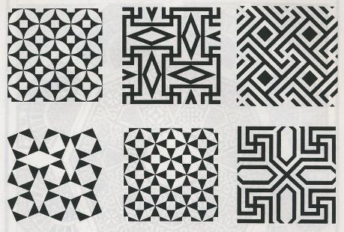
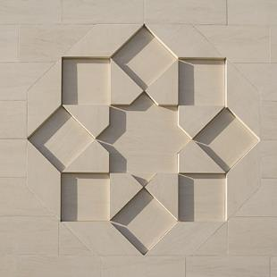
The use of patterns is part of the way that Islamic art represents nature and objects by their spiritual qualities, not their physical and material qualities. The repeated geometric patterns often make use of plant motifs.
يعد استخدام الأنماط جزءًا من الطريقة التي يمثل بها الفن الإسلامي الطبيعة والأشياء من خلال صفاتها الروحية ، وليس صفاتها المادية والمادية. غالبًا ما تستخدم الأنماط الهندسية المتكررة الزخارف النباتية.
Notes:
Tell this picture from the mus

Slide 4
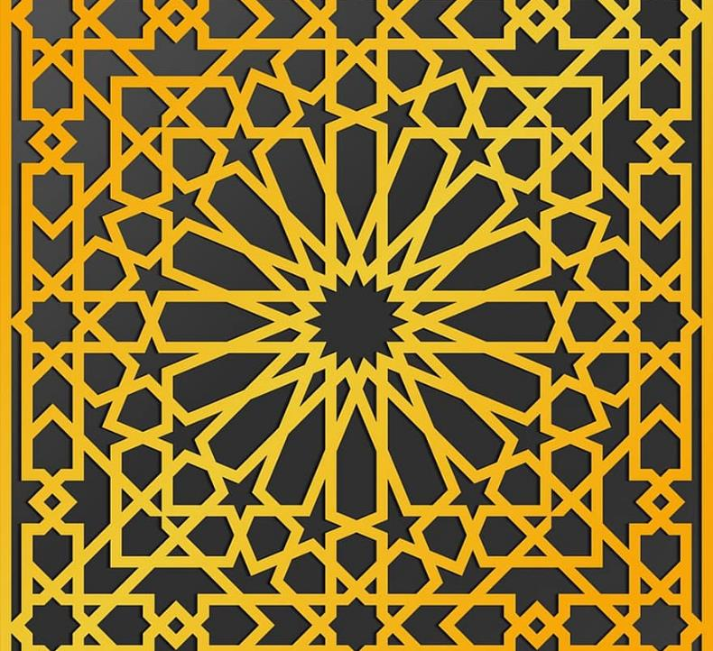
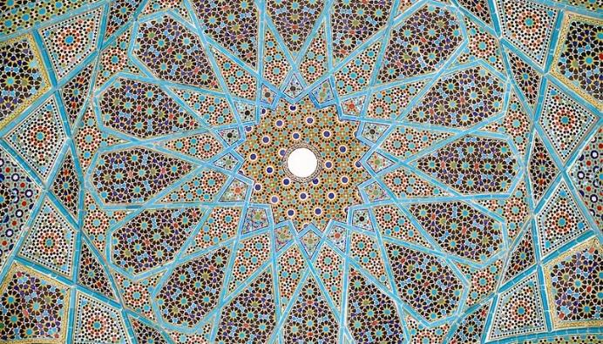
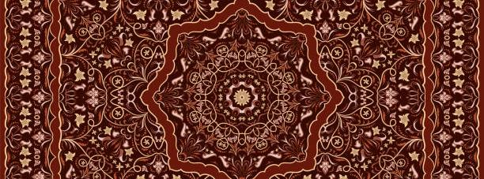
Notes:
Tell this picture from the mus

Slide 5
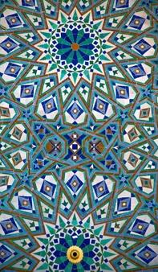
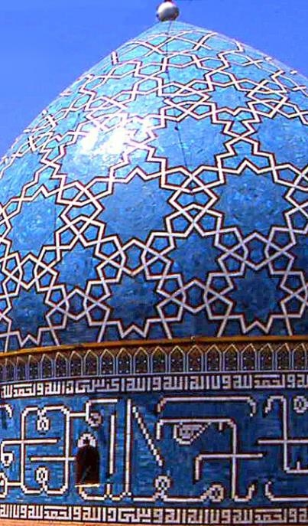
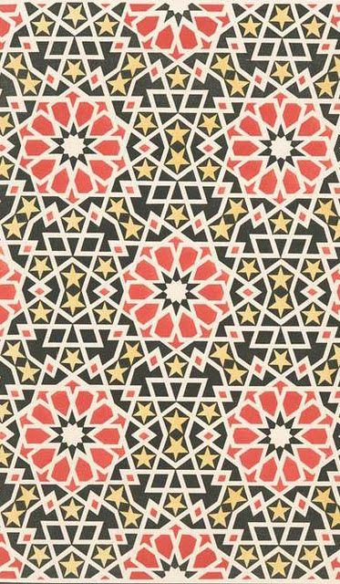
Notes:
Tell this picture from the mus

Slide 6
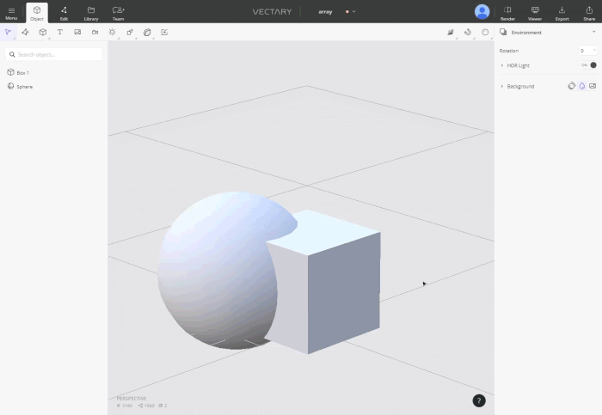
Boolean subtraction
الطرح المنطقي
Substracts the volume of one object from the other once it is used. For example, if you subtract a sphere from a cube there will be a sphere-shaped hole left in the cube. You have to choose the main objects to geometry first.
يستخلص حجم أحد العناصر عن الآخر بمجرد استخدامه. على سبيل المثال ، إذا طرحت كرة من مكعب ، فسيكون هناك ثقب على شكل كرة في المكعب. عليك اختيار المجسم الرئيسي أولاً
Studio56.qa
Notes:
Explain how to change the cut to the other object

Slide 7
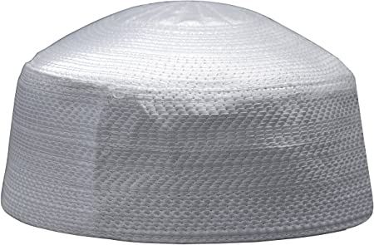
Let’s start designing an Islamic hat
دعونا نبدأ في تصميم قبعة إسلامية
Studio56.qa
Notes:
Explain how to change the cut to the other object

Slide 8
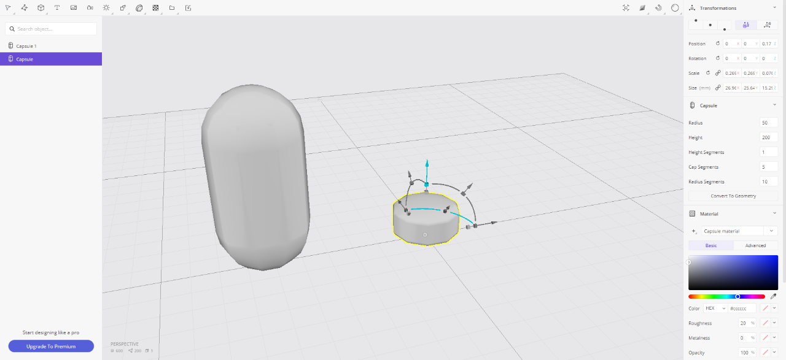
Primitives
Add a new Capsule object and change the size to be like object 2
المجسمات الاساسية
أضف مجسم كبسولة جديدًا وقم بتغيير الحجم ليكون مثل المجسم 2
1
2
Studio56.qa

Slide 9
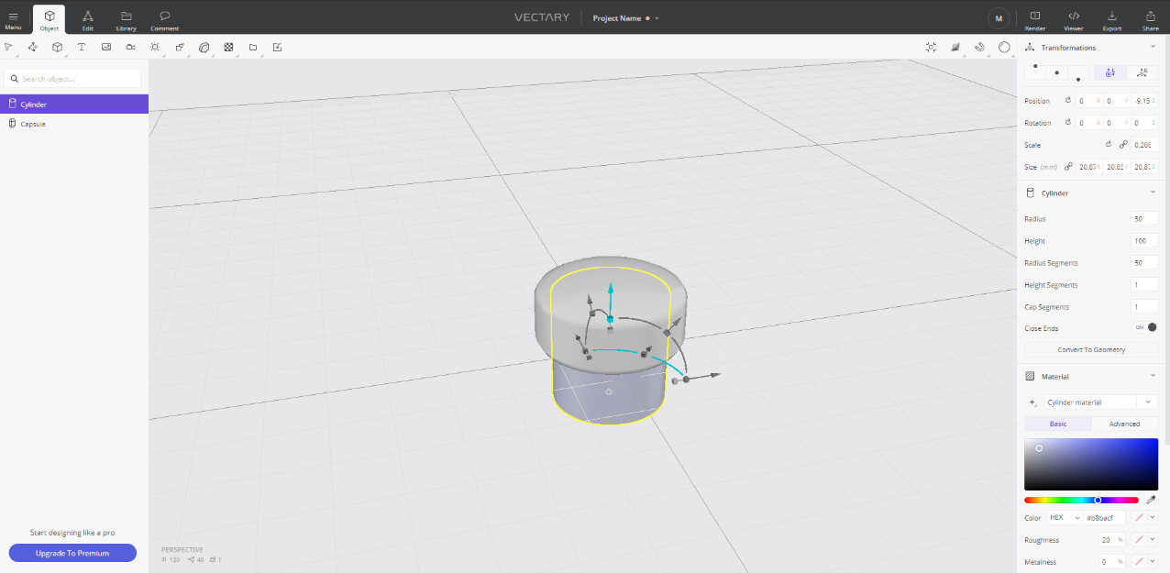
Primitives
Add a new cylinder object and change the size to fit inside the last object as shown in the picture.
المجسمات الاساسية
أضف مجسم الاسطوانة جديدًا وقم بتغيير الحجم ليكون داخل المجسم السابق مثل الصورة
1- Hat
2 cylinder to make the hat hole
Studio56.qa

Slide 10
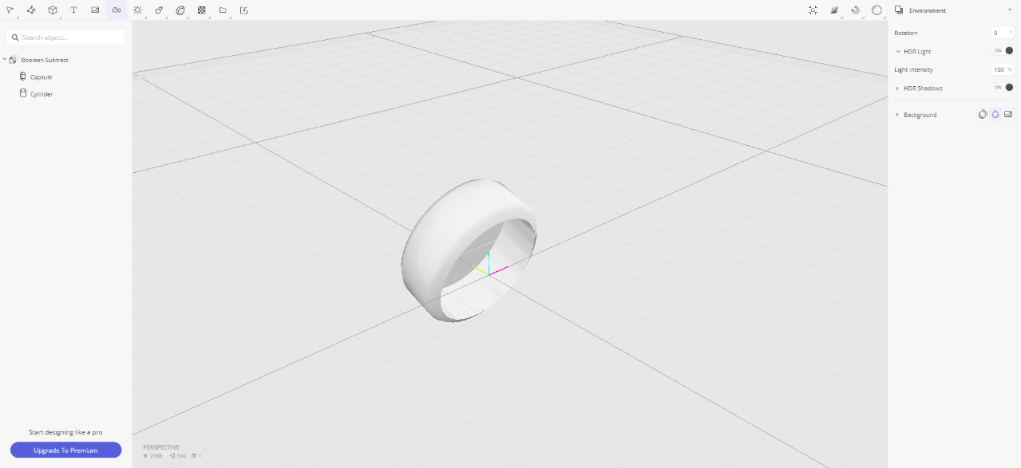
Use Boolean subtract to make the hole inside the hat
استخدم الطرح المنطقي لعمل الفتحة داخل القبعة
Studio56.qa

Slide 11
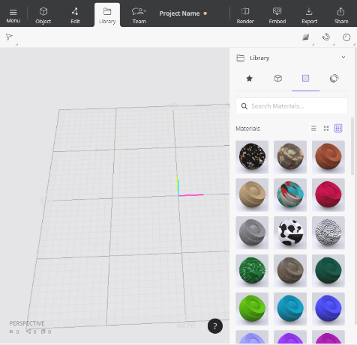
Materials
A large library of custom PBR materials with thousands of textures.
المواد
مكتبة كبيرة من مواد PBR المخصصة مع الآلاف من القوام.
Materials
A large library of custom PBR materials with thousands of textures.
المواد
مكتبة كبيرة من مواد PBR المخصصة مع الآلاف من القوام.
Studio56.qa

Slide 12
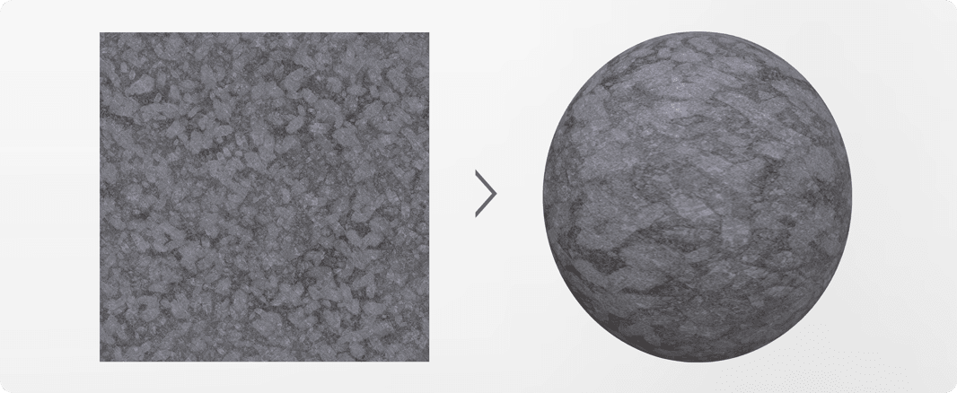
Material UI
After clicking on the object in Object mode a Material UI appears in the right panel.
واجهة المستخدم المادية
بعد النقر فوق الكائن في وضع الكائن ، تظهر واجهة المستخدم المادية في اللوحة اليمنى.
Defines the color of a material (sRGB texture or a solid color). Base Color additionally contains a Color Picker to pick a specific color from a selected pixel.
يحدد لون المادة (نسيج sRGB أو لون خالص). يحتوي Base Color أيضًا على Color Picker لاختيار لون معين من بكسل محدد.
Studio56.qa

Slide 13

Opacity
A linear grayscale texture, or a solid grayscale color. Defines how transparent the material is. The interesting part comes with an opacity texture, where you are able to create holes in an object, for example, without touching the geometry. Pure black stands for 100% transparency, white for 0.
العتامة
نسيج خطي بتدرج الرمادي ، أو لون تدرجات رمادية خالص. يحدد مدى شفافية المادة. يأتي الجزء المثير للاهتمام مع نسيج عتامة ، حيث يمكنك إنشاء ثقوب في كائن ، على سبيل المثال ، دون لمس الشكل الهندسي. الأسود النقي يرمز إلى الشفافية بنسبة 100٪ والأبيض لـ 0.
Studio56.qa
Notes:
Tell them that we can generate multiple copies just from one object.

Slide 14
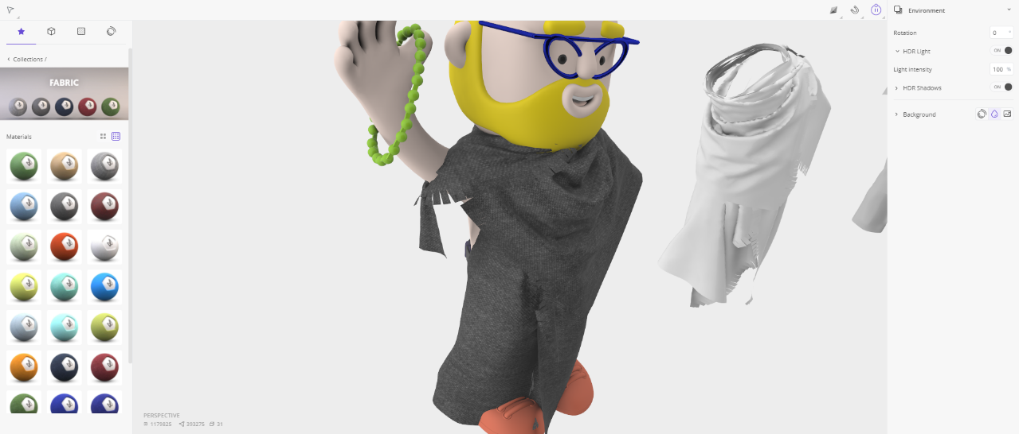
Library المكتبة
This is what comes out from materials UI
هذا هو ما يمكن عمله في وضع واجهة المستخدم المادية
Studio56.qa

Slide 15
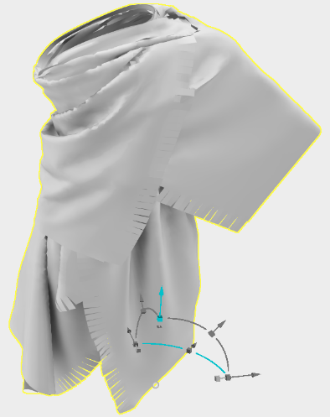
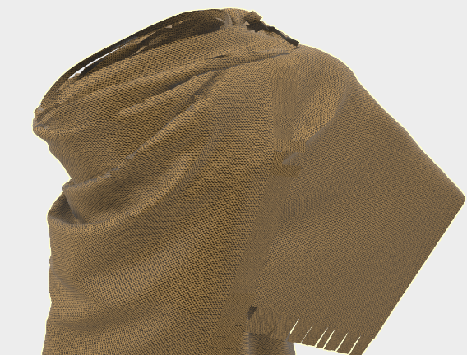
Library المكتبة
Studio56.qa

Slide 16
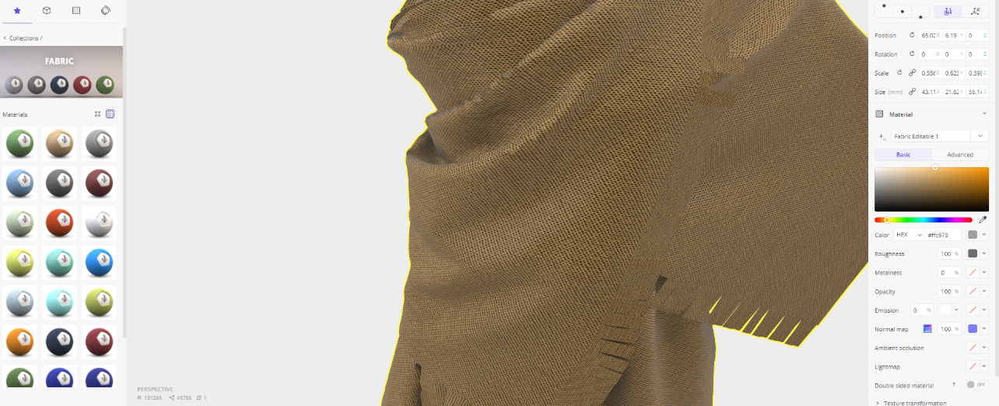
Texture النسيج
Studio56.qa

Slide 17
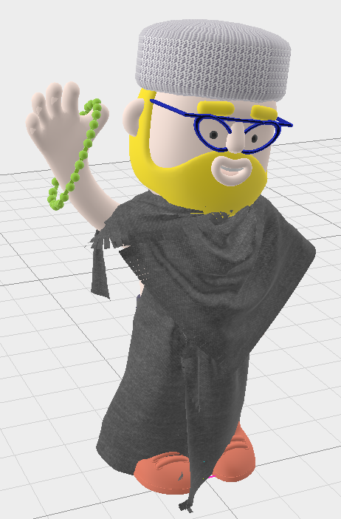
Studio56.qa

Slide 18
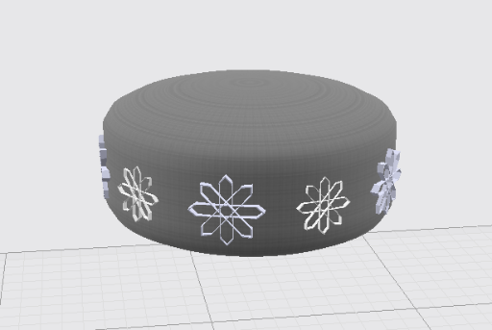
Let’s customize our avatars and add some patterns دعونا نخصص شخصياتنا الرمزية ونضيف بعض الانماط
Studio56.qa

Slide 19
THANKS
info@studio56.qa
Studio56.qa
Notes:
WRAP UP الخاتمة
Debrief استجواب
Ask students to reflect on the day’s activities. What did they learn about Programming? Debugging? How do they feel about computer science and code after spending one hour exploring?
Next Steps Let students know that if they enjoyed today’s activity, they have many options for continuing to code and learn. Encourage students to visit studio56.qa/media-center
tell students what’s coming next in your classroom.

